Slide 1
“3D-Druck Klappuhr”
Lucas Hahn 941365,
Alexander Petersen 941149

Slide 2
Gliederung
Planung & Design
Komponenten
Designprozess
Platine
Einzelne Ziffer
Gehäuse
2. Programmcode
Sensoren
3. Live-Demo

Slide 3
Planung und Design

Slide 4
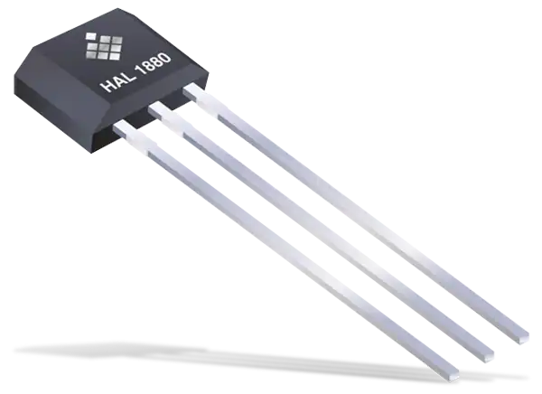
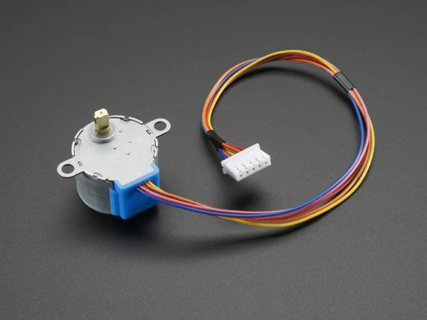
Komponenten
4 Sensoren
4 Stepper-Motoren
1 ESP32
1 Schalter
3 Knöpfe
1 5V-Netzteil

Slide 5
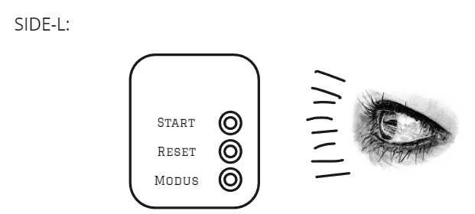
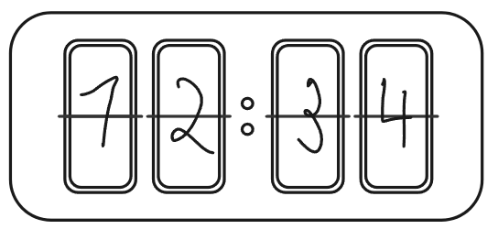
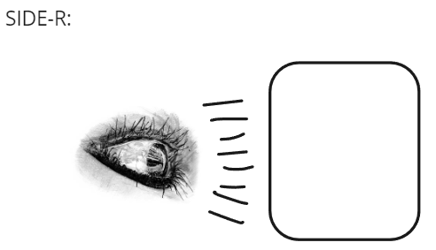
Designprozess

Slide 6
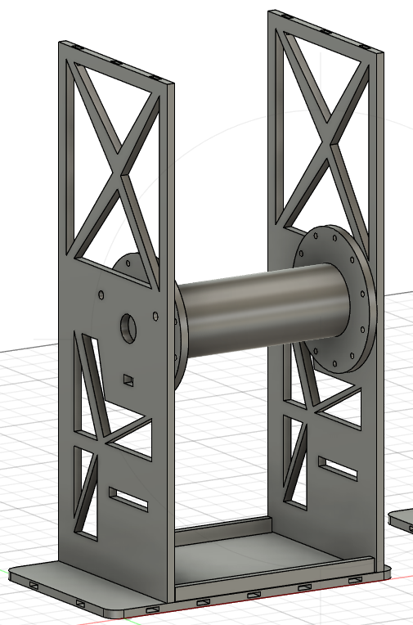
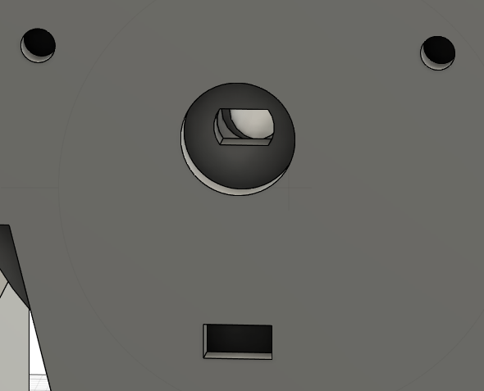
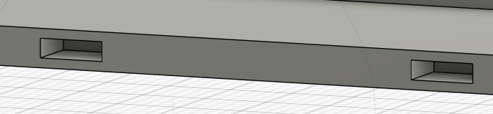
Einzelne Ziffer

Slide 7
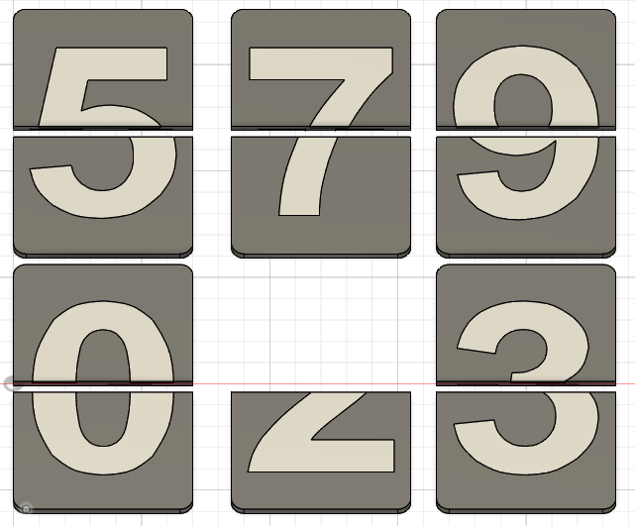
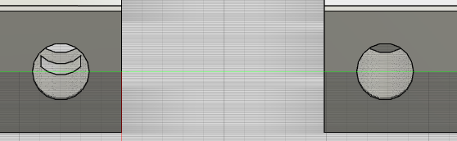
Einzelne Ziffer

Slide 8
Gehäuse

Slide 9
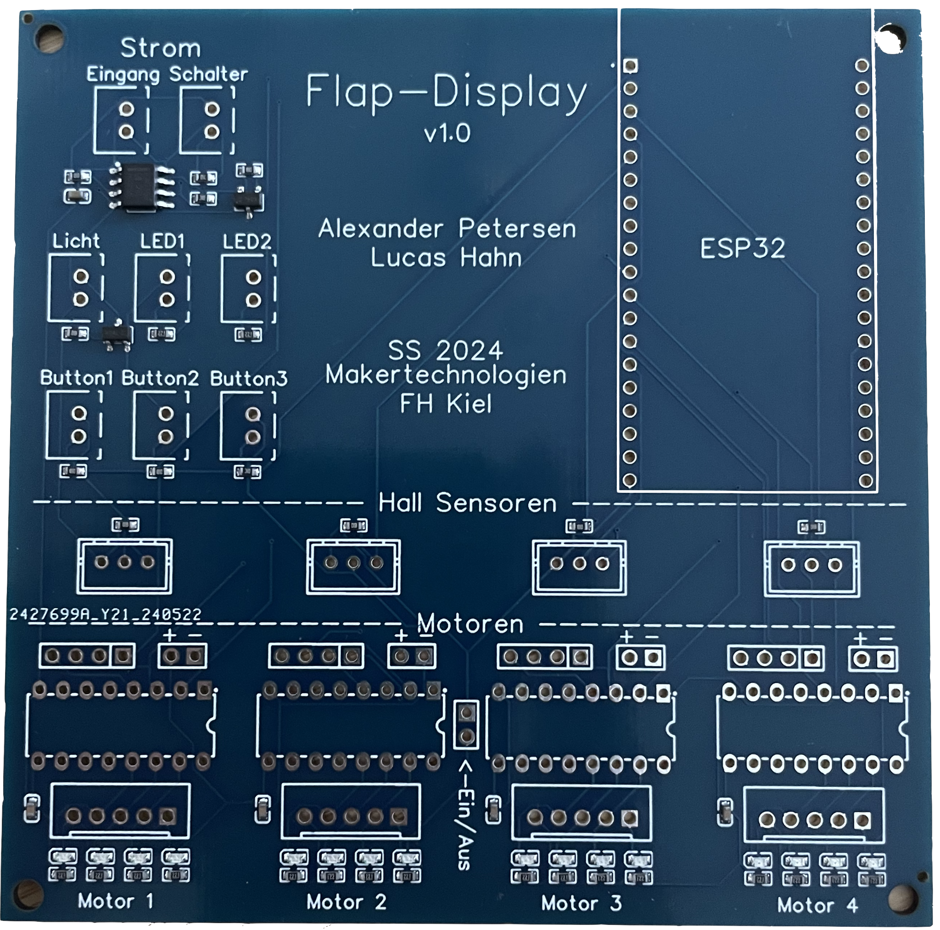
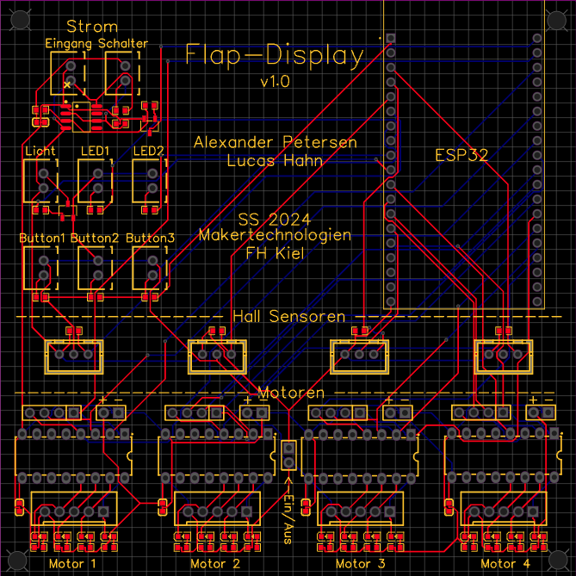
Platine

Slide 10
Programmcode

Slide 11
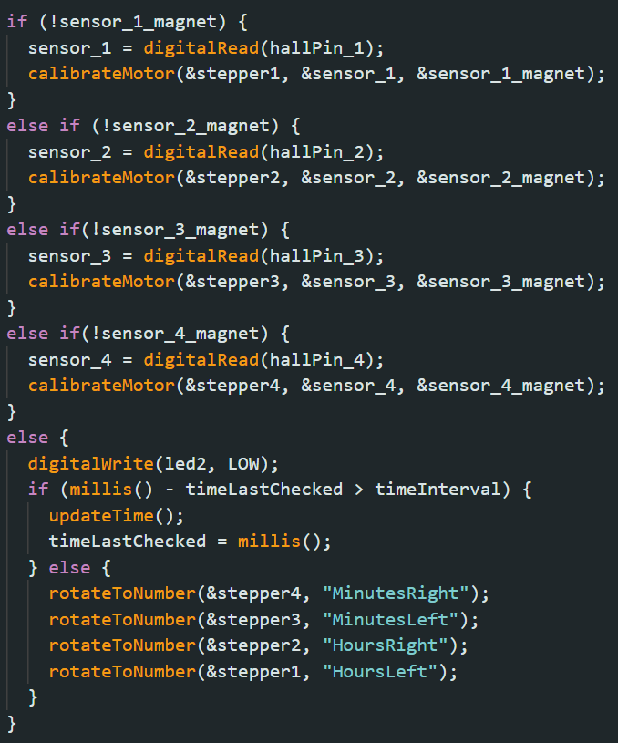
Sensoren

Slide 12
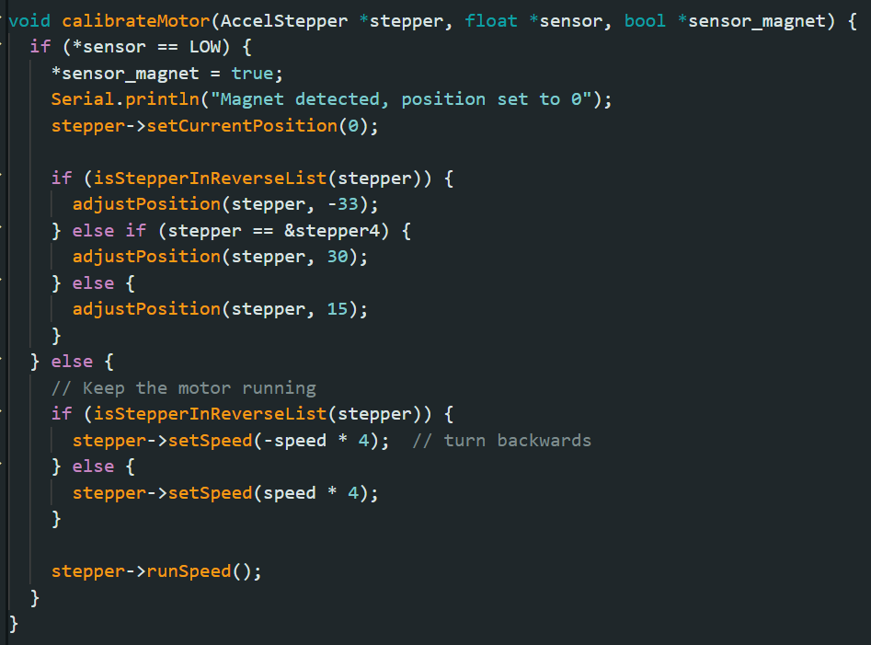
Sensoren

Slide 13
Live-Demo

Slide 14
Danke für eure
Aufmerksamkeit

